Slide 1
GIỚI THIỆU MỘT SỐ PHƯƠNG PHÁP CẤT TRỮ VÀ KHAI THÁC NƯỚC AN TOÀN CHO NHỮNG KHU VỰC KHAN HIẾM NƯỚC VIỆT NAM
BÁO CÁO HỌC THUẬT 2024-2025

Slide 2
NỘI DUNG TRÌNH BÀY
1
I. Vấn đề chung tình hình khan hiếm nước ở Việt Nam
2
II. Cơ sở khoa học của cất trữ và khai thác nước an toàn
3
III. Các phương pháp cất trữ nước hiện nay
4
IV. Một số nghiên cứu áp dụng thực tế ở Việt Nam
5

Slide 3
I. Vấn đề chung tình hình khan hiếm nước ở Việt Nam
Tài nguyên nước giữ vai trò then chốt đối với phát triển bền vững
Nhu cầu nước tăng nhanh, chịu tác động mạnh của biến đổi khí hậu
Tổng thể khá dồi dào nhưng phân bố rất không đều
Mưa & phân bố nước
Lượng mưa TB: 1.600–2.500 mm/năm (~640 tỷ m³/năm)
70–85% mưa tập trung trong 4–5 tháng mùa mưa
Tình trạng phổ biến: thừa nước mùa mưa – thiếu nước mùa khô
Nam Trung Bộ: mưa thấp (400–700 mm/năm), khan hiếm nước nghiêm trọng
Nước mặt
3.450 sông suối, tổng dòng chảy 830–840 tỷ m³/năm
>63% dòng chảy từ ngoài lãnh thổ → dễ bị tổn thương
Nhiều lưu vực chịu ô nhiễm và suy giảm chất lượng nước
Nước ngầm
    Trữ lượng tiềm năng: 63–91 tỷ m³/năm
    Khai thác quá mức → hạ mực nước, sụt lún đất (ĐBSCL 1–3 cm/năm)
    Chất lượng suy giảm: nhiễm mặn, asen, amoni, coliform
5

Slide 4
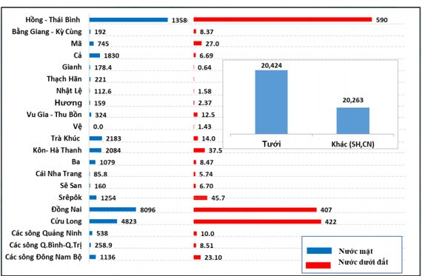
Tổng lượng nước khai sử dụng của các công trình tại các khu vực lưu vực sông (Bộ Tài nguyên và môi trường, 2022)
5

Slide 5
Các khu vực khan hiếm nước ở Việt Nam & nguyên nhân
Các khu vực khan hiếm nước điển hình
Nam Trung Bộ (Ninh Thuận – Bình Thuận)
  Lượng mưa rất thấp (<600 mm/năm), 9–10 tháng khô hạn
  Hồ chứa ít, dung tích nhỏ → thiếu nước sinh hoạt & tưới tiêu nghiêm trọng
Tây Nguyên
  Mùa khô kéo dài 6–7 tháng
  Suy giảm rừng đầu nguồn, mở rộng cây công nghiệp → nhu cầu nước vượt khả năng cung cấp
Đồng bằng sông Cửu Long
  Không thiếu mưa nhưng thiếu nước ngọt
  Xâm nhập mặn sâu (đến ~100 km), dòng chảy Mê Kông suy giảm
  Khai thác nước ngầm quá mức → suy giảm & ô nhiễm nguồn nước
Miền núi phía Bắc (vùng karst)
  Địa hình đá vôi → nước thấm nhanh, thiếu nước mùa khô
  Người dân tiếp cận nguồn nước khó khăn
Nguyên nhân chính
  Biến đổi khí hậu: tăng nhiệt, hạn hán kéo dài, mưa cực đoan
  Phân bố mưa và địa hình bất lợi
  Suy thoái rừng đầu nguồn
  Ô nhiễm nước mặt và nước ngầm
  Khai thác nước chưa hợp lý, nhu cầu tăng nhanh
5

Slide 6
II. Cơ sở khoa học của cất trữ và khai thác nước an toàn
Khái niệm nước an toàn
Nước an toàn: không chứa vi sinh vật, hóa chất độc hại, kim loại nặng… vượt giới hạn cho phép
Không gây hại cho sức khỏe con người, hệ sinh thái và sản xuất
Khác “nước sạch”: nước an toàn phải đạt quy chuẩn chất lượng cụ thể, không chỉ trong – không mùi
Không có “một tiêu chuẩn chung cho mọi loại nước” mà phụ thuộc mục đích sử dụng
Nước sinh hoạt – QCVN 01-1:2018/BYT
Áp dụng cho tắm, giặt, nấu ăn (không nhất thiết uống trực tiếp)
Yêu cầu chính:
  pH 6,5–8,5; độ đục ≤1 NTU
  Kim loại nặng (As, Pb, Hg, Cd) rất thấp
  Không có Coliform, E.coli
  → Bảo vệ sức khỏe con người
Nước tưới tiêu – QCVN 39:2011/BTNMT
Bảo vệ cây trồng, đất và nông sản
Yêu cầu chính:
  pH 5,5–9; TDS ≤2000 mg/L
  Kiểm soát độ mặn
  Hạn chế kim loại nặng & vi sinh
  → Tránh thoái hóa đất, ô nhiễm nông sản
5

Slide 7
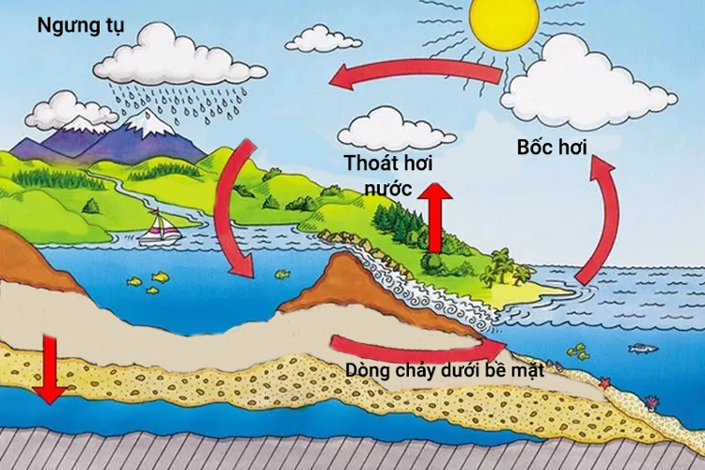
Chu trình tự nhiên của nước
Chu trình nước tự nhiên
Là quá trình tuần hoàn liên tục của nước giữa khí quyển – bề mặt – tầng đất đá
Là cơ sở tái tạo và phân bố tài nguyên nước, duy trì cân bằng tự nhiên & hệ sinh thái
Phân bố nước và giới hạn khai thác
97% là nước mặn, chỉ ~3% là nước ngọt
Phần lớn nước ngọt tồn tại ở băng tuyết và nước dưới đất sâu, Nước mặt dễ khai thác nhất nhưng chiếm tỷ lệ rất nhỏ
Nước mặt: sông, hồ, hồ chứa
→ Nguồn chính cho nông nghiệp, sinh hoạt, công nghiệp
→ Dễ khai thác nhưng dễ ô nhiễm, biến động theo mùa
Nước dưới đất: bổ cập qua thấm
→ Ổn định, ít biến động, quan trọng mùa khô
→ Khai thác quá mức → suy giảm mực nước, sụt lún, xâm nhập mặn
Nước mưa & nước thải sau xử lý
→ Nguồn tiềm năng lớn, hỗ trợ giảm áp lực lên nước mặt & nước ngầm
→ Phù hợp kinh tế tuần hoàn, thích ứng BĐKH
5

Slide 8
Cơ sở của nguyên tắc cất trữ nước bền vững
1. Chu trình nước & tính tuần hoàn
Nước không bị mất đi, chỉ chuyển đổi trạng thái và vị trí (bốc hơi – mưa – dòng chảy – thấm)
Đất, rừng, hồ, đất ngập nước, tầng chứa nước dưới đất là các bể chứa tự nhiên
Tăng khả năng cất trữ tự nhiên → giảm thiếu nước mùa khô, duy trì dòng chảy nền
2. Cân bằng nước & giới hạn khai thác
Cất trữ – khai thác phải tuân theo cân bằng nước (nước vào – nước ra – nước tích trữ)
Khai thác bền vững không vượt khả năng bổ cập tự nhiên
Tránh “cất trữ ngắn hạn nhưng suy kiệt dài hạn”
3. Vai trò của đất và nước dưới đất
Đất và tầng chứa nước dưới đất là kho chứa lớn và ổn định nhất
Ưu tiên: tăng thấm, giảm dòng chảy mặt, bổ cập nước dưới đất
Khai thác quá mức → suy giảm mực nước, sụt lún, xâm nhập mặn
4. Cơ sở sinh thái học
Rừng, đất ngập nước, vùng ven sông có khả năng điều hòa nước tự nhiên rất hiệu quả
Bảo tồn hệ sinh thái = một hình thức cất trữ nước bền vững
Ít rủi ro, đa lợi ích hơn công trình nhân tạo
5. Thích ứng biến đổi khí hậu
BĐKH làm chu trình nước bất định hơn (hạn – lũ cực đoan)
Giải pháp hiệu quả: cất trữ phân tán, linh hoạt, dựa vào tự nhiên
Kết hợp: hồ chứa – nước mưa – nước dưới đất – hệ sinh thái
6. Quản lý tổng hợp tài nguyên nước
Phù hợp tiếp cận IWRM: quản lý theo lưu vực, liên thông tự nhiên – kinh tế – xã hội
5

Slide 9
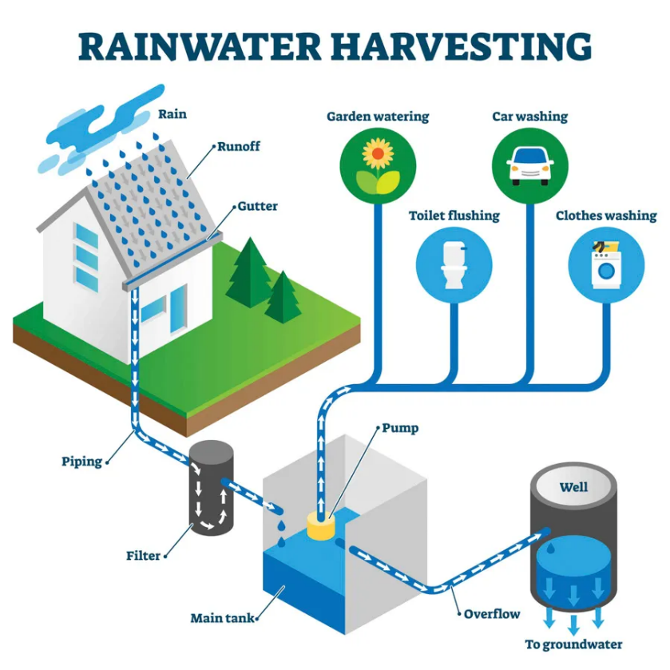
II. Các phương pháp cất trữ nước hiện nay
3.1. Hệ thống thu gom nước mưa
Thu gom dòng chảy mưa từ mái nhà, sân bãi, đường phố
Tăng thời gian lưu nước, giảm chảy tràn và áp lực lên nước mặt – nước ngầm
Phù hợp khu vực mưa theo mùa, thiếu nước mùa khô
Thành phần cơ bản
Bề mặt thu nước
Thiết bị tách dòng chảy ban đầu
Hệ thống lọc cơ học
Bể chứa kín (hạn chế ô nhiễm, vi sinh)
5

Slide 10
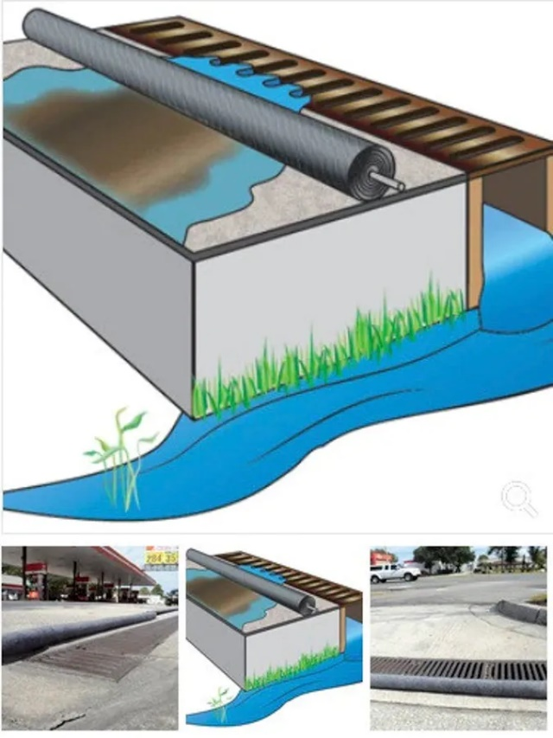
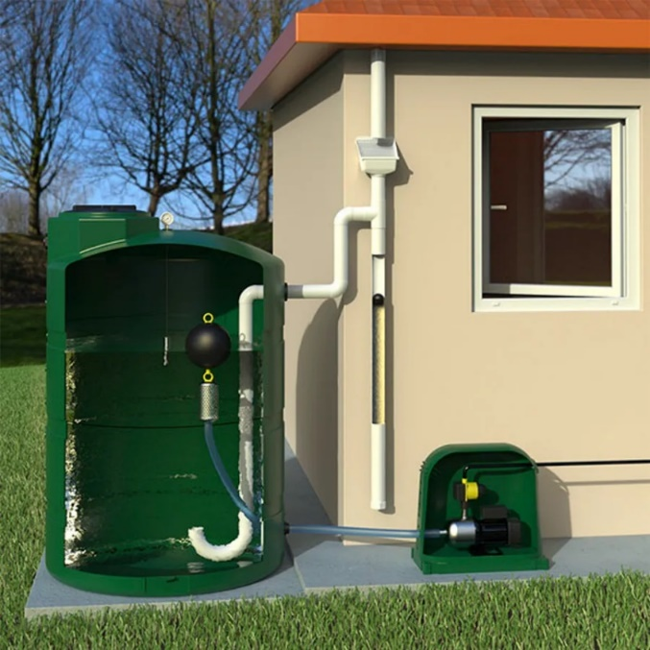
Ví dụ mô hình thu gom phổ biến
Thu gom từ mái nhà: máng xối → ống dẫn → bể chứa (nhựa/xi măng)
Thu gom đường phố: hố điều hòa, bể chứa ngầm → giảm tải hệ thống thoát nước
Lợi ích chính
Giảm ngập úng, giảm dòng chảy đỉnh
Bổ sung nguồn nước sinh hoạt, tưới tiêu, sản xuất nhỏ
Tiết kiệm chi phí sử dụng nước
Giảm ô nhiễm môi trường
Gia tăng giá trị cộng đồng & phát triển bền vững
5

Slide 11
3.2 HỒ CHỨA NƯỚC VÀ ĐẬP
Hồ chứa
Hồ chứa hình thành do xây đập chắn sông/suối/thung lũng
T hành phần chính: thân đập, tràn xả lũ, cống lấy nước, công trình tiêu năng
Dung tích thiết kế lớn để tích nước mùa mưa – điều tiết mùa khô
Đập nhỏ (Check-dams)
Quy mô nhỏ, kết cấu đơn giản (đất, đá, rọ đá, bê tông)
Bố trí trên suối nhỏ, khe xói
Giữ nước tạm thời, tăng thấm, lắng bùn cát
Vai trò điều tiết nước
Giảm lũ quét, xói mòn hạ lưu
Hồ chứa lớn: cấp nước ổn định cho sinh hoạt, nông nghiệp, công nghiệp
Check-dams: giữ nước tại chỗ, tăng thời gian lưu và bổ sung nước ngầm
Kết hợp trữ nước tập trung – phân tán nâng cao hiệu quả điều tiết
Giảm xâm nhập mặn
Tăng dòng chảy mùa khô về hạ lưu → đẩy ranh mặn
Nâng mực nước ngầm nội địa → giảm xâm nhập mặn tầng ngầm
Giải pháp bền vững, chi phí thấp, phù hợp vùng ven biển
5

Slide 12
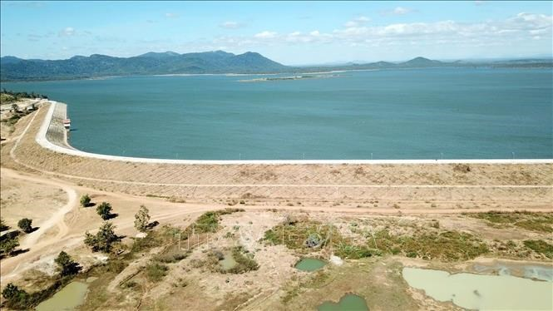
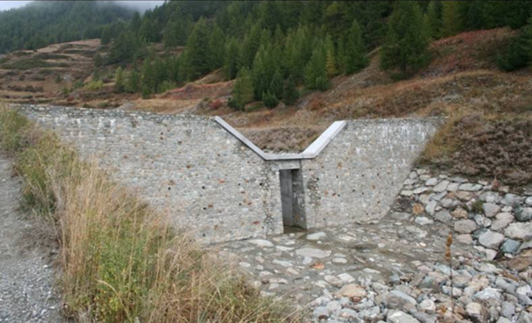
Hồ chứa nước Ia Mơr, thuộc hai tỉnh Gia Lai và Đắk Lắk có dung tích 178 triệu m3
Hình 6. Đấp giữ nước nhỏ
5

Slide 13
3.3 Công nghệ cất trữ ngầm – Managed aquifer recharge
Managed Aquifer Recharge (MAR): bổ sung có chủ đích nước vào tầng chứa nước dưới đất, thực hiện qua các công trình nhân tạo
Mục tiêu:
  Tăng trữ lượng nước ngầm
  Cải thiện chất lượng nước
  Điều hòa nguồn nước theo thời gian
Ưu điểm so với bổ cập tự nhiên: Chủ động kiểm soát: Vị trí, Lưu lượng, Chất lượng và Thời điểm bổ cập và Giảm rủi ro khai thác quá mức nước ngầm
Cơ sở khoa học: Dựa trên các quá trình tự nhiên trong môi trường đất – đá:
  Thấm (Infiltration)
  Lọc vật lý (Physical filtration)
  Hấp phụ & trao đổi ion
  Phân hủy sinh học
Hiệu quả: Vừa lưu trữ vừa cải thiện chất lượng nước
Phụ thuộc điều kiện địa chất – thủy văn
5

Slide 14
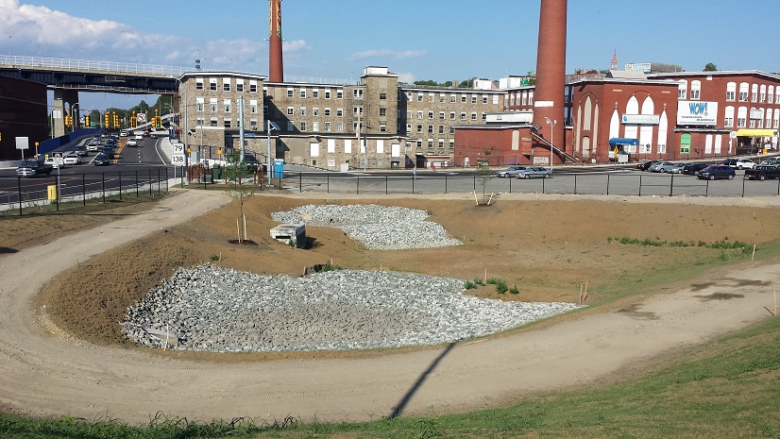
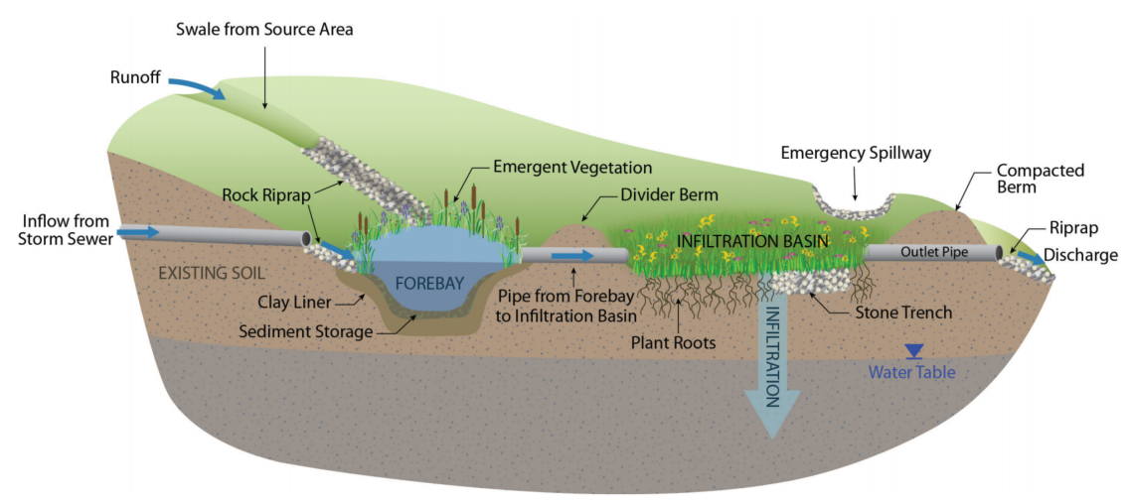
Các hình thức công trình MAR
a. Hồ thấm (Infiltration basins / recharge ponds)
Hồ thấm là các ao hoặc bể hở có đáy thấm, được thiết kế để nước từ hồ thấm chậm xuống tầng chứa nước bên dưới. Đây là hình thức MAR đơn giản, chi phí thấp, dễ vận hành, phù hợp với:
Khu vực có đất cát, sỏi, hệ số thấm lớn;
Mực nước ngầm nông;
Quỹ đất tương đối rộng.
5

Slide 15
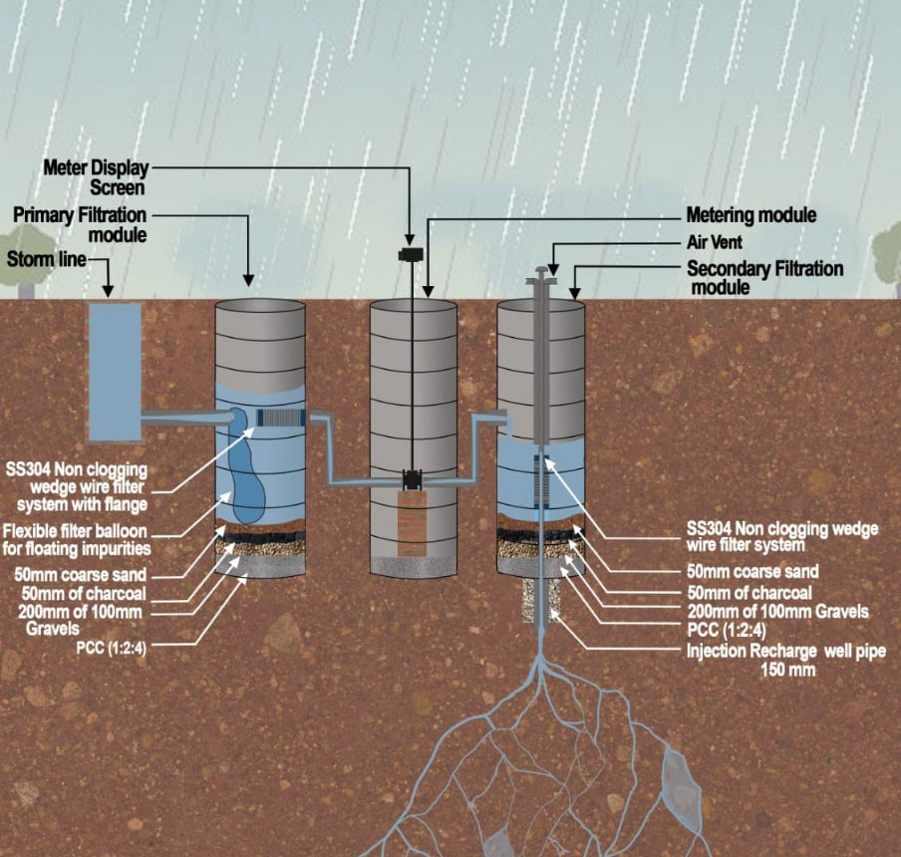
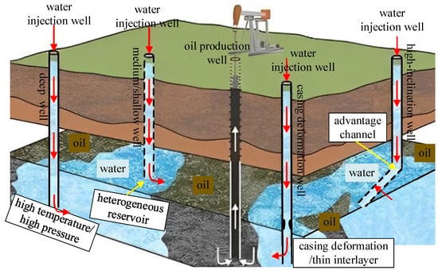
b. Giếng thấm (Recharge wells / injection wells)
Giếng thấm cho phép bơm trực tiếp nước vào tầng chứa nước sâu, vượt qua các lớp đất có khả năng thấm kém. Đây là giải pháp phù hợp cho:
Khu vực đô thị,
Nơi thiếu quỹ đất,
Tầng chứa nước sâu và có áp lực khai thác lớn.

Slide 16
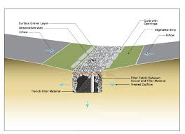
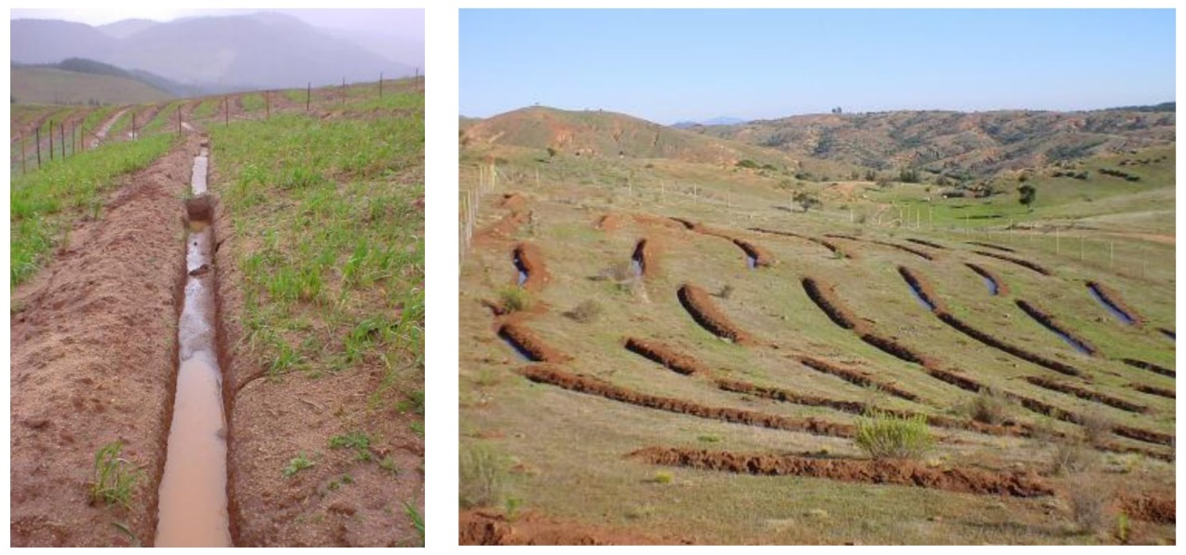
c. Rãnh thấm (Infiltration trenches)
Rãnh thấm là các hào hoặc mương thấm nông, thường kết hợp với hệ thống thoát nước mưa đô thị hoặc nông thôn. Hình thức này có tác dụng:
Tăng diện tích thấm,
Giảm dòng chảy mặt,
Bổ sung nước ngầm quy mô nhỏ nhưng phân tán.

Slide 17
III. Một số đề xuất giải pháp
5

Slide 18
5

Slide 19
IV. Giới thiệu dự án thực hiện
5

Slide 20

THANK YOU!

